Slide 1



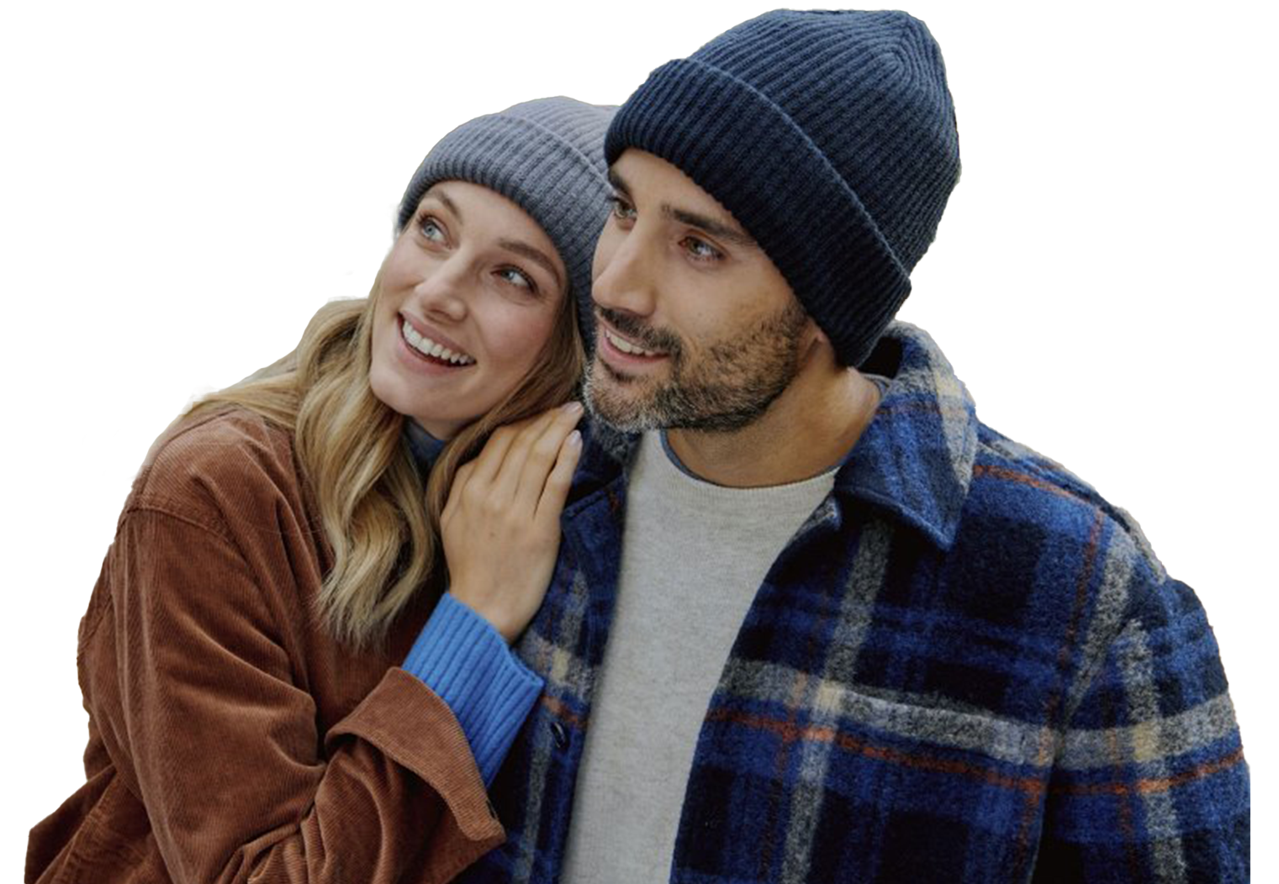
Новая коллекция
Ваш бренд становится стилем жизни
Весна 2026

Slide 2
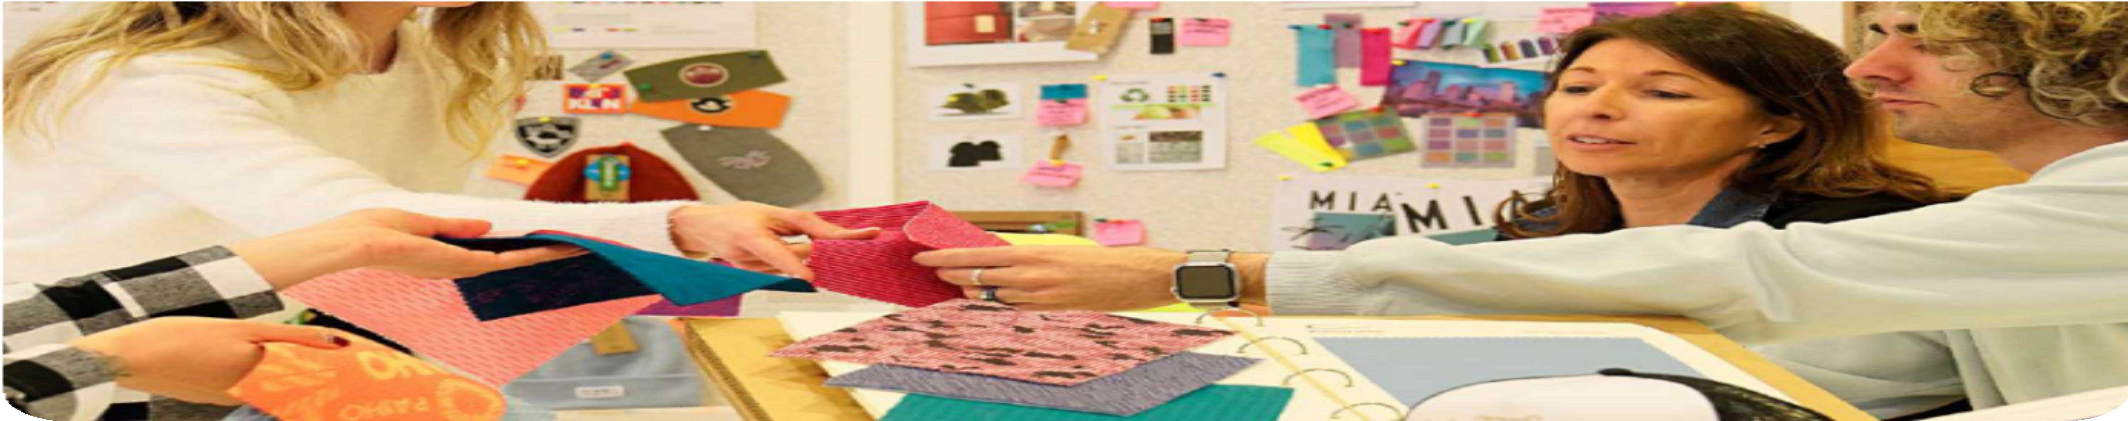
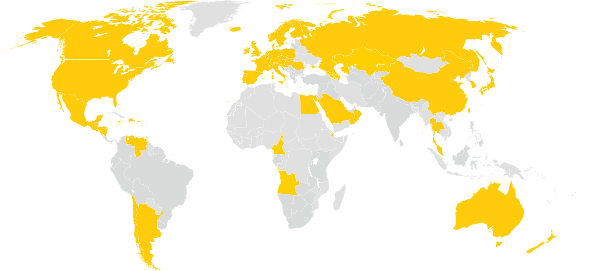
КТО МЫ: МИРОВОЙ ЛИДЕР С ВЕНЕЦИАНСКОЙ ДУШОЙ
30 ЛЕТ
Бескомпромиссного каче- ства и моды, основанных на венецианских традициях.
10 МЛН
Ежегодно в мире производится и продаётся более 10 млн. головных уборов Atlantis.
+50 СТРАН, 6 КОНТИНЕНТОВ
Наши головные уборы выбирают мировые бренды.
Об Atlantis в цифрах: 183 модели, 1300 артикулов и цветовых сочетаний,
500 000 тысяч единиц продукции на складе в РФ.
Философия: Идеальные лекала, новая палитра цветов каждый сезон, инновацион- ные экологичные материалы.
Мы создаём не просто голов- ные уборы, а инструмент для
выражения стиля вашего бренда - от элегантной клас-
сики и практичного casual стиля до динамичного спорта.

Slide 3
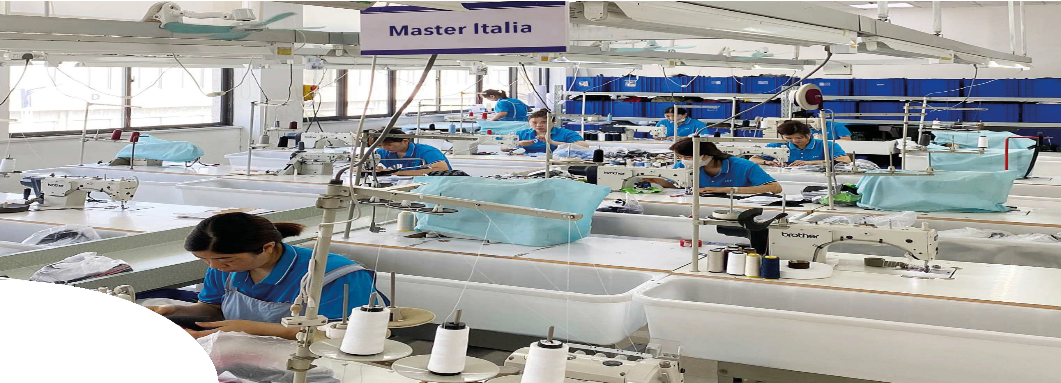
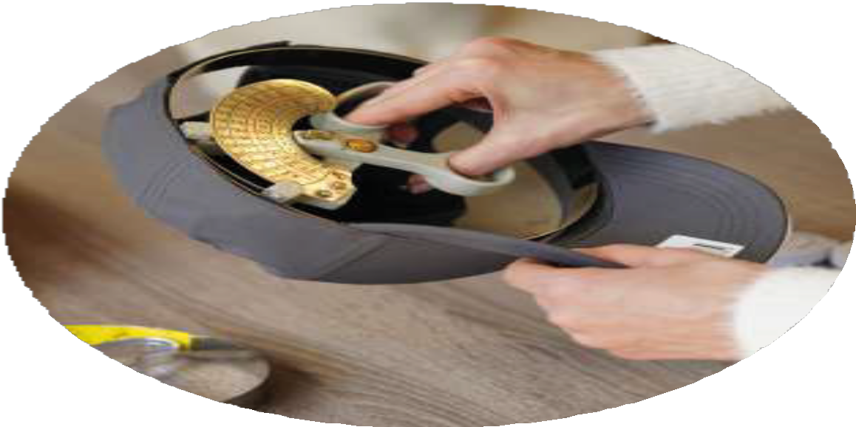

Головные уборы Atlantis производят фабрики с высокими экологическими стандартами и культурой производства. Сотрудничество с ключевыми производителями имеет 15-летнюю историю, и обеспечивает быстрый сервис
и искусное мастерство пошива.
Высокие стандарты качества и внимание к деталям характеризует каждое изделие Atlantis

Slide 4
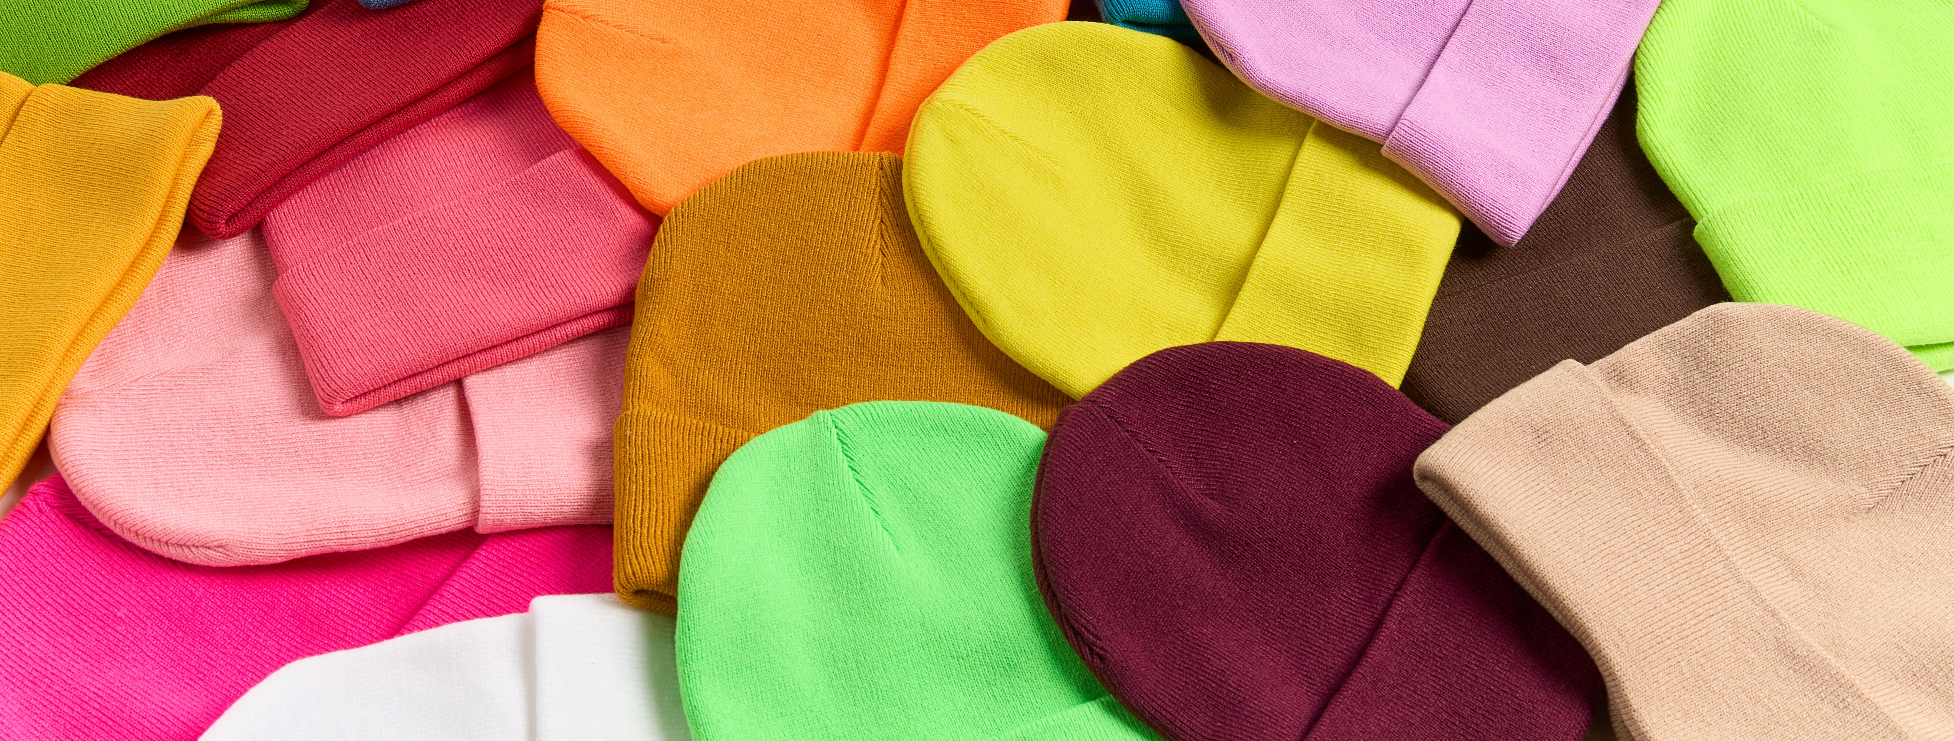
НАША СИЛА НА РЫНКЕ РОССИИ: СКОРОСТЬ И ЭКСПЕРТИЗА
Мы предлагаем то, чего не может конкурент : крупней- ший складской запас в РФ. Ваши идеи быстро стано- вятся реальностью.
Возможность быстрого заказа понравившейся модели Atlantis со склада в Италии, который насчиты- вает более 3 млн шт
Совместная аналитика: Чтобы точно оценить потен- циал и ёмкость вашего сег- мента рынка, мы готовы
провести детальный
анализ, основанный на нашем 30-летнем опыте работы с мировыми брен- дами в категориях Fashion, Sport и Corporate.

Slide 5
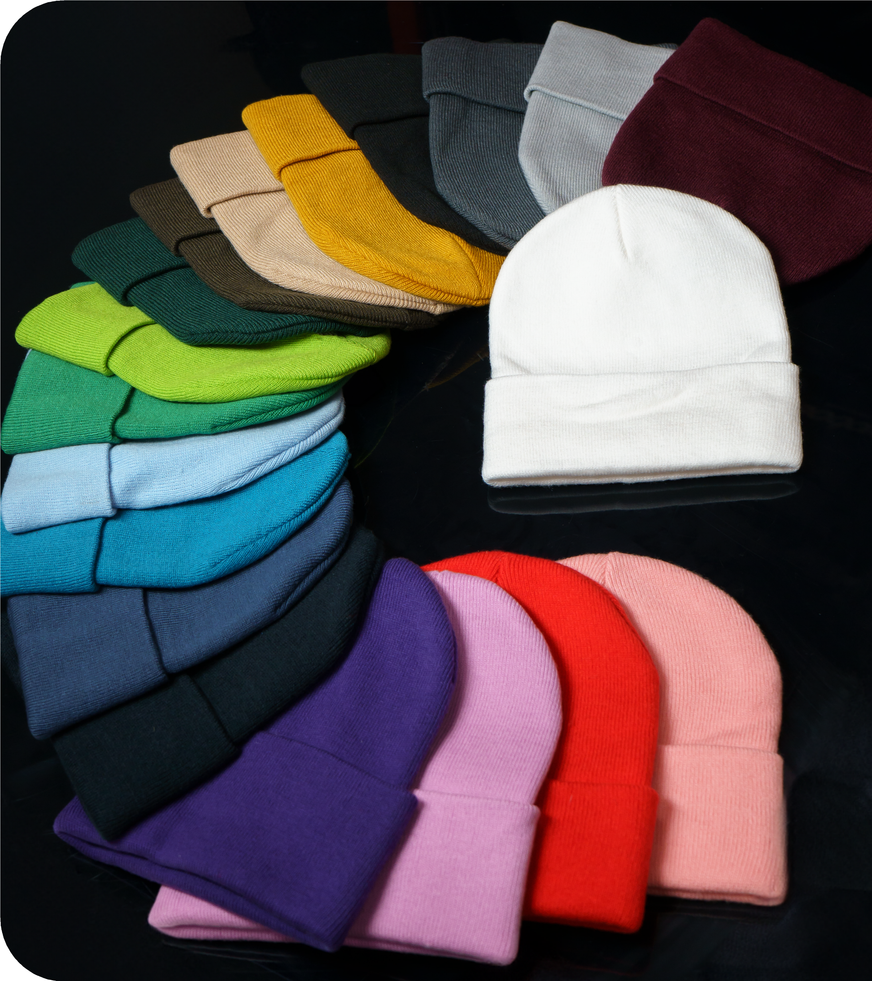
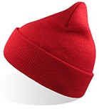

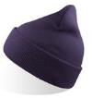



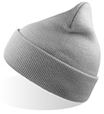





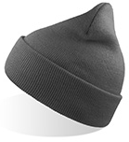


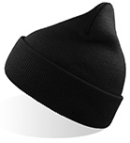









254433-S
Wind-S
Шапка вязаная двойная
Материал: 100% переработанный полиэстер
Весенний бестселлер в новом воплощении. Гладкая, невероятно мягкая и экопряжа сохраняет тепло, но не утя- желяет. 23 цвета в наличии — от ней- тральной базы до стильных акцентов для любой бренд-палитры.

Slide 6
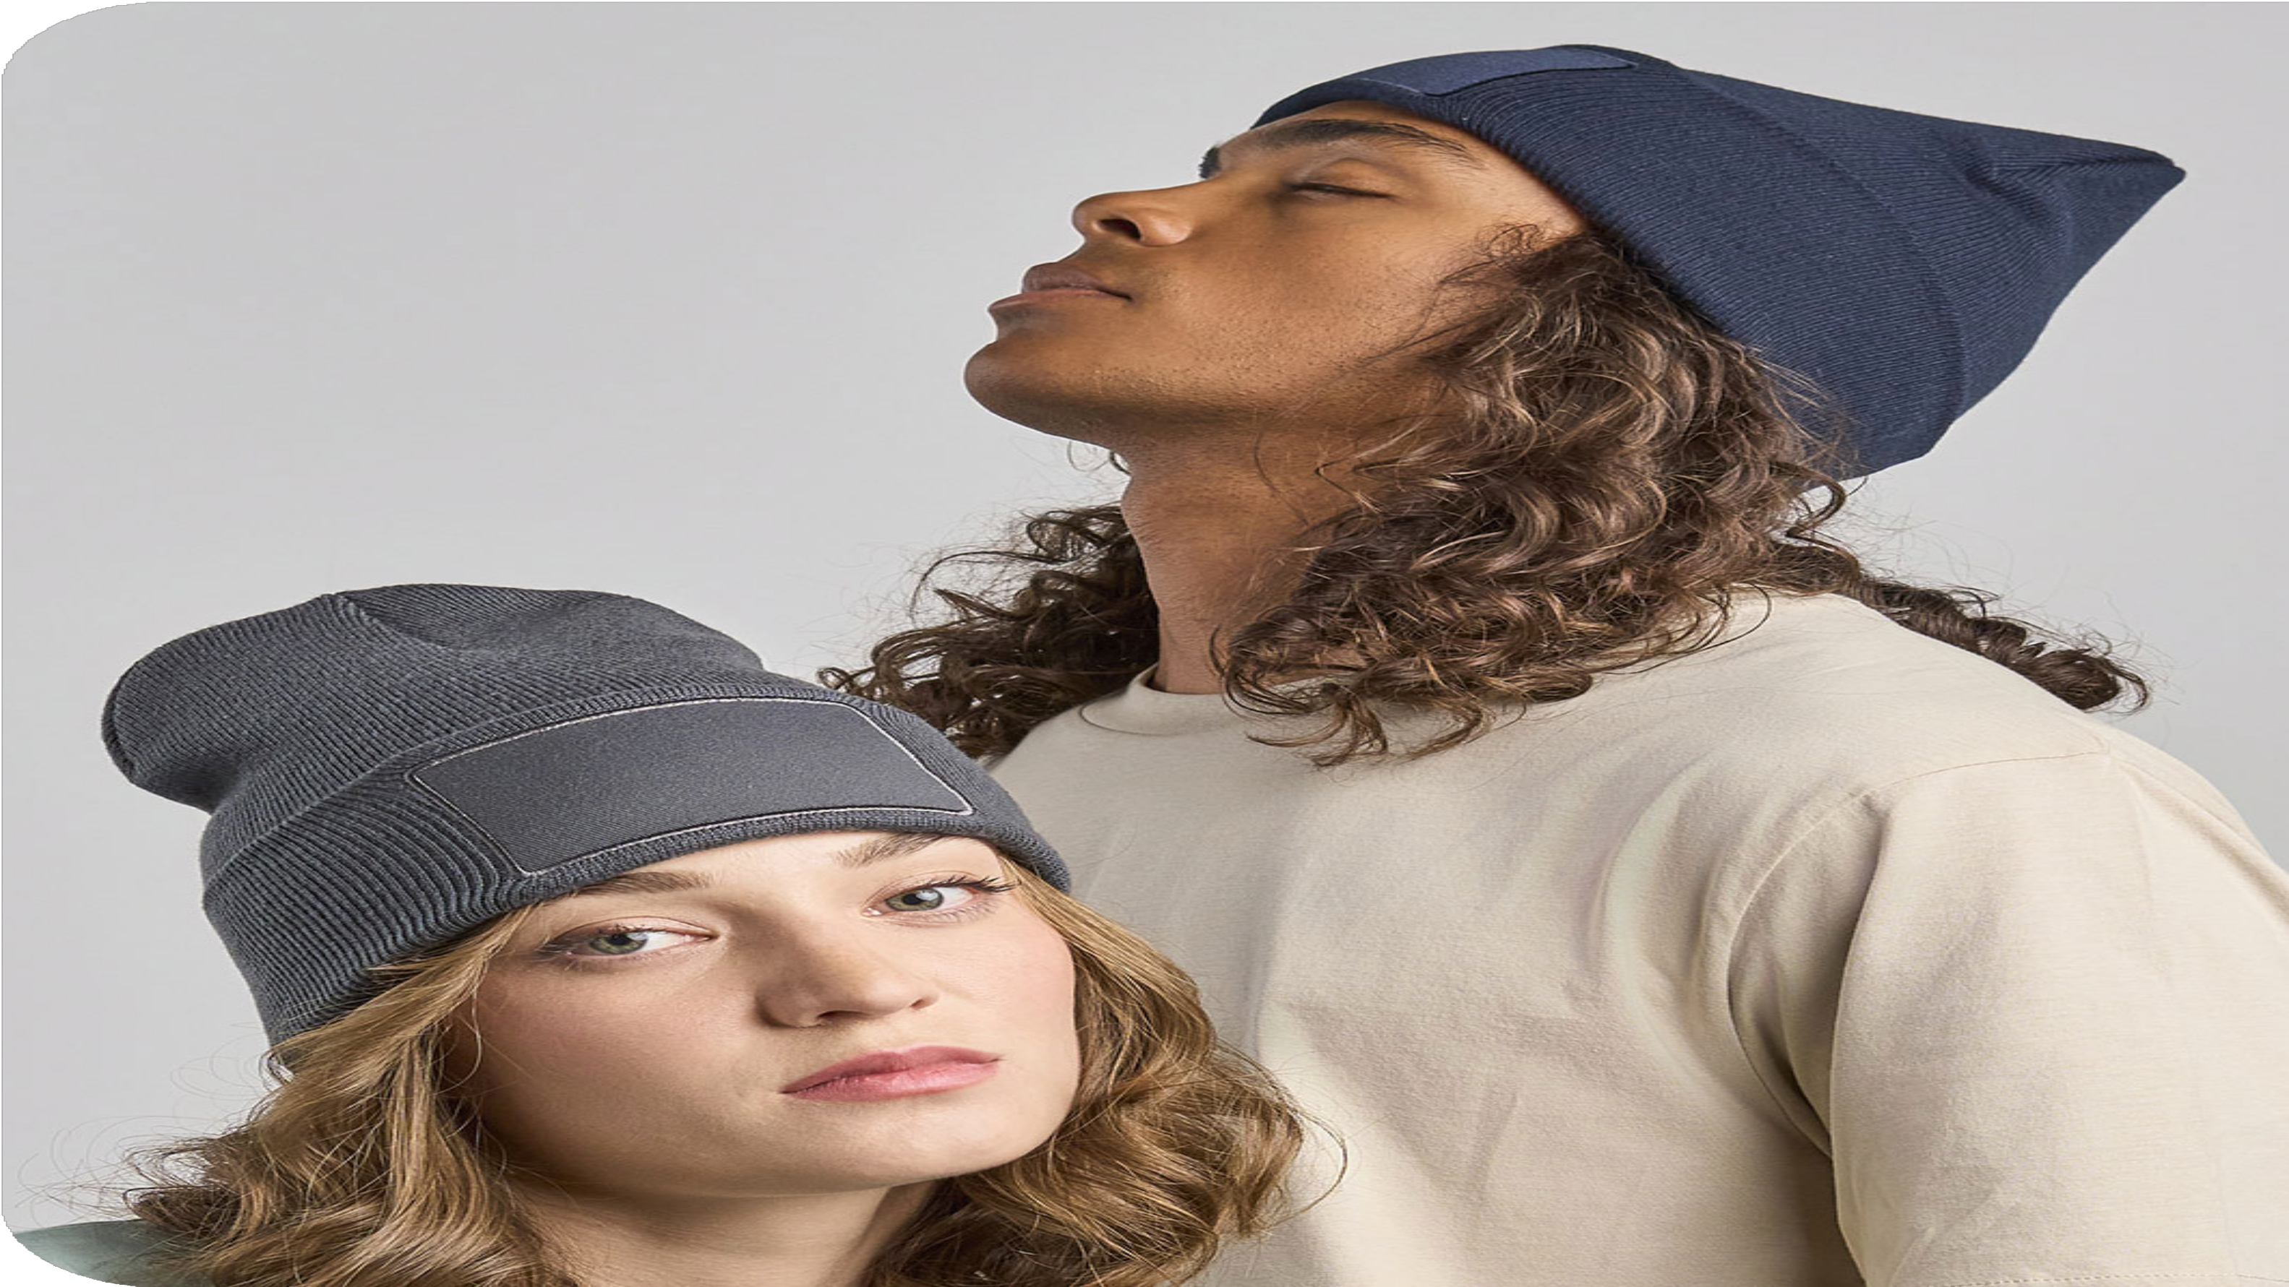
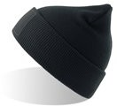
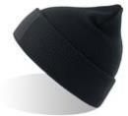
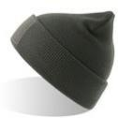
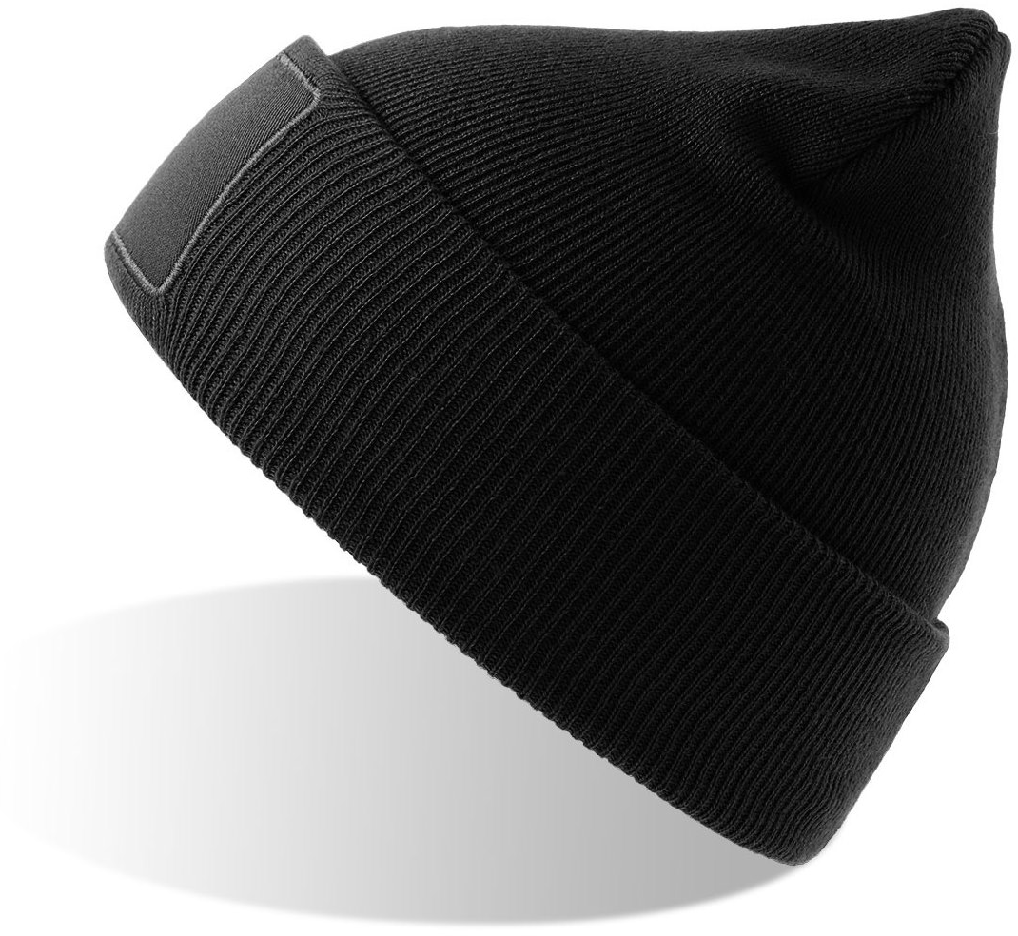
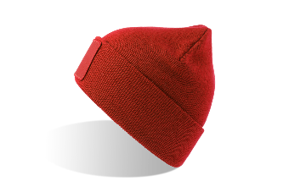
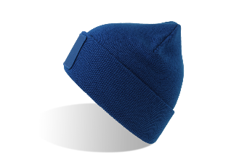
254431-S
Wind-S
Шапка вязаная двойная с патчем
Материал: 100% переработанный полиэстер
Эксклюзив для вашего бренда. Классическая экологичная шапка Wind с уникальной технологичной деталью — патчем на лобной части. Ваше преимущество: нанесение любой сложности на патч (вышивка, термотрансфер или DTF-печать без риска деформации рисунка). Пока доступна в тёмных тонах, но уже весной 2026 взорвёт рынок яркими красным и синим.

Slide 7
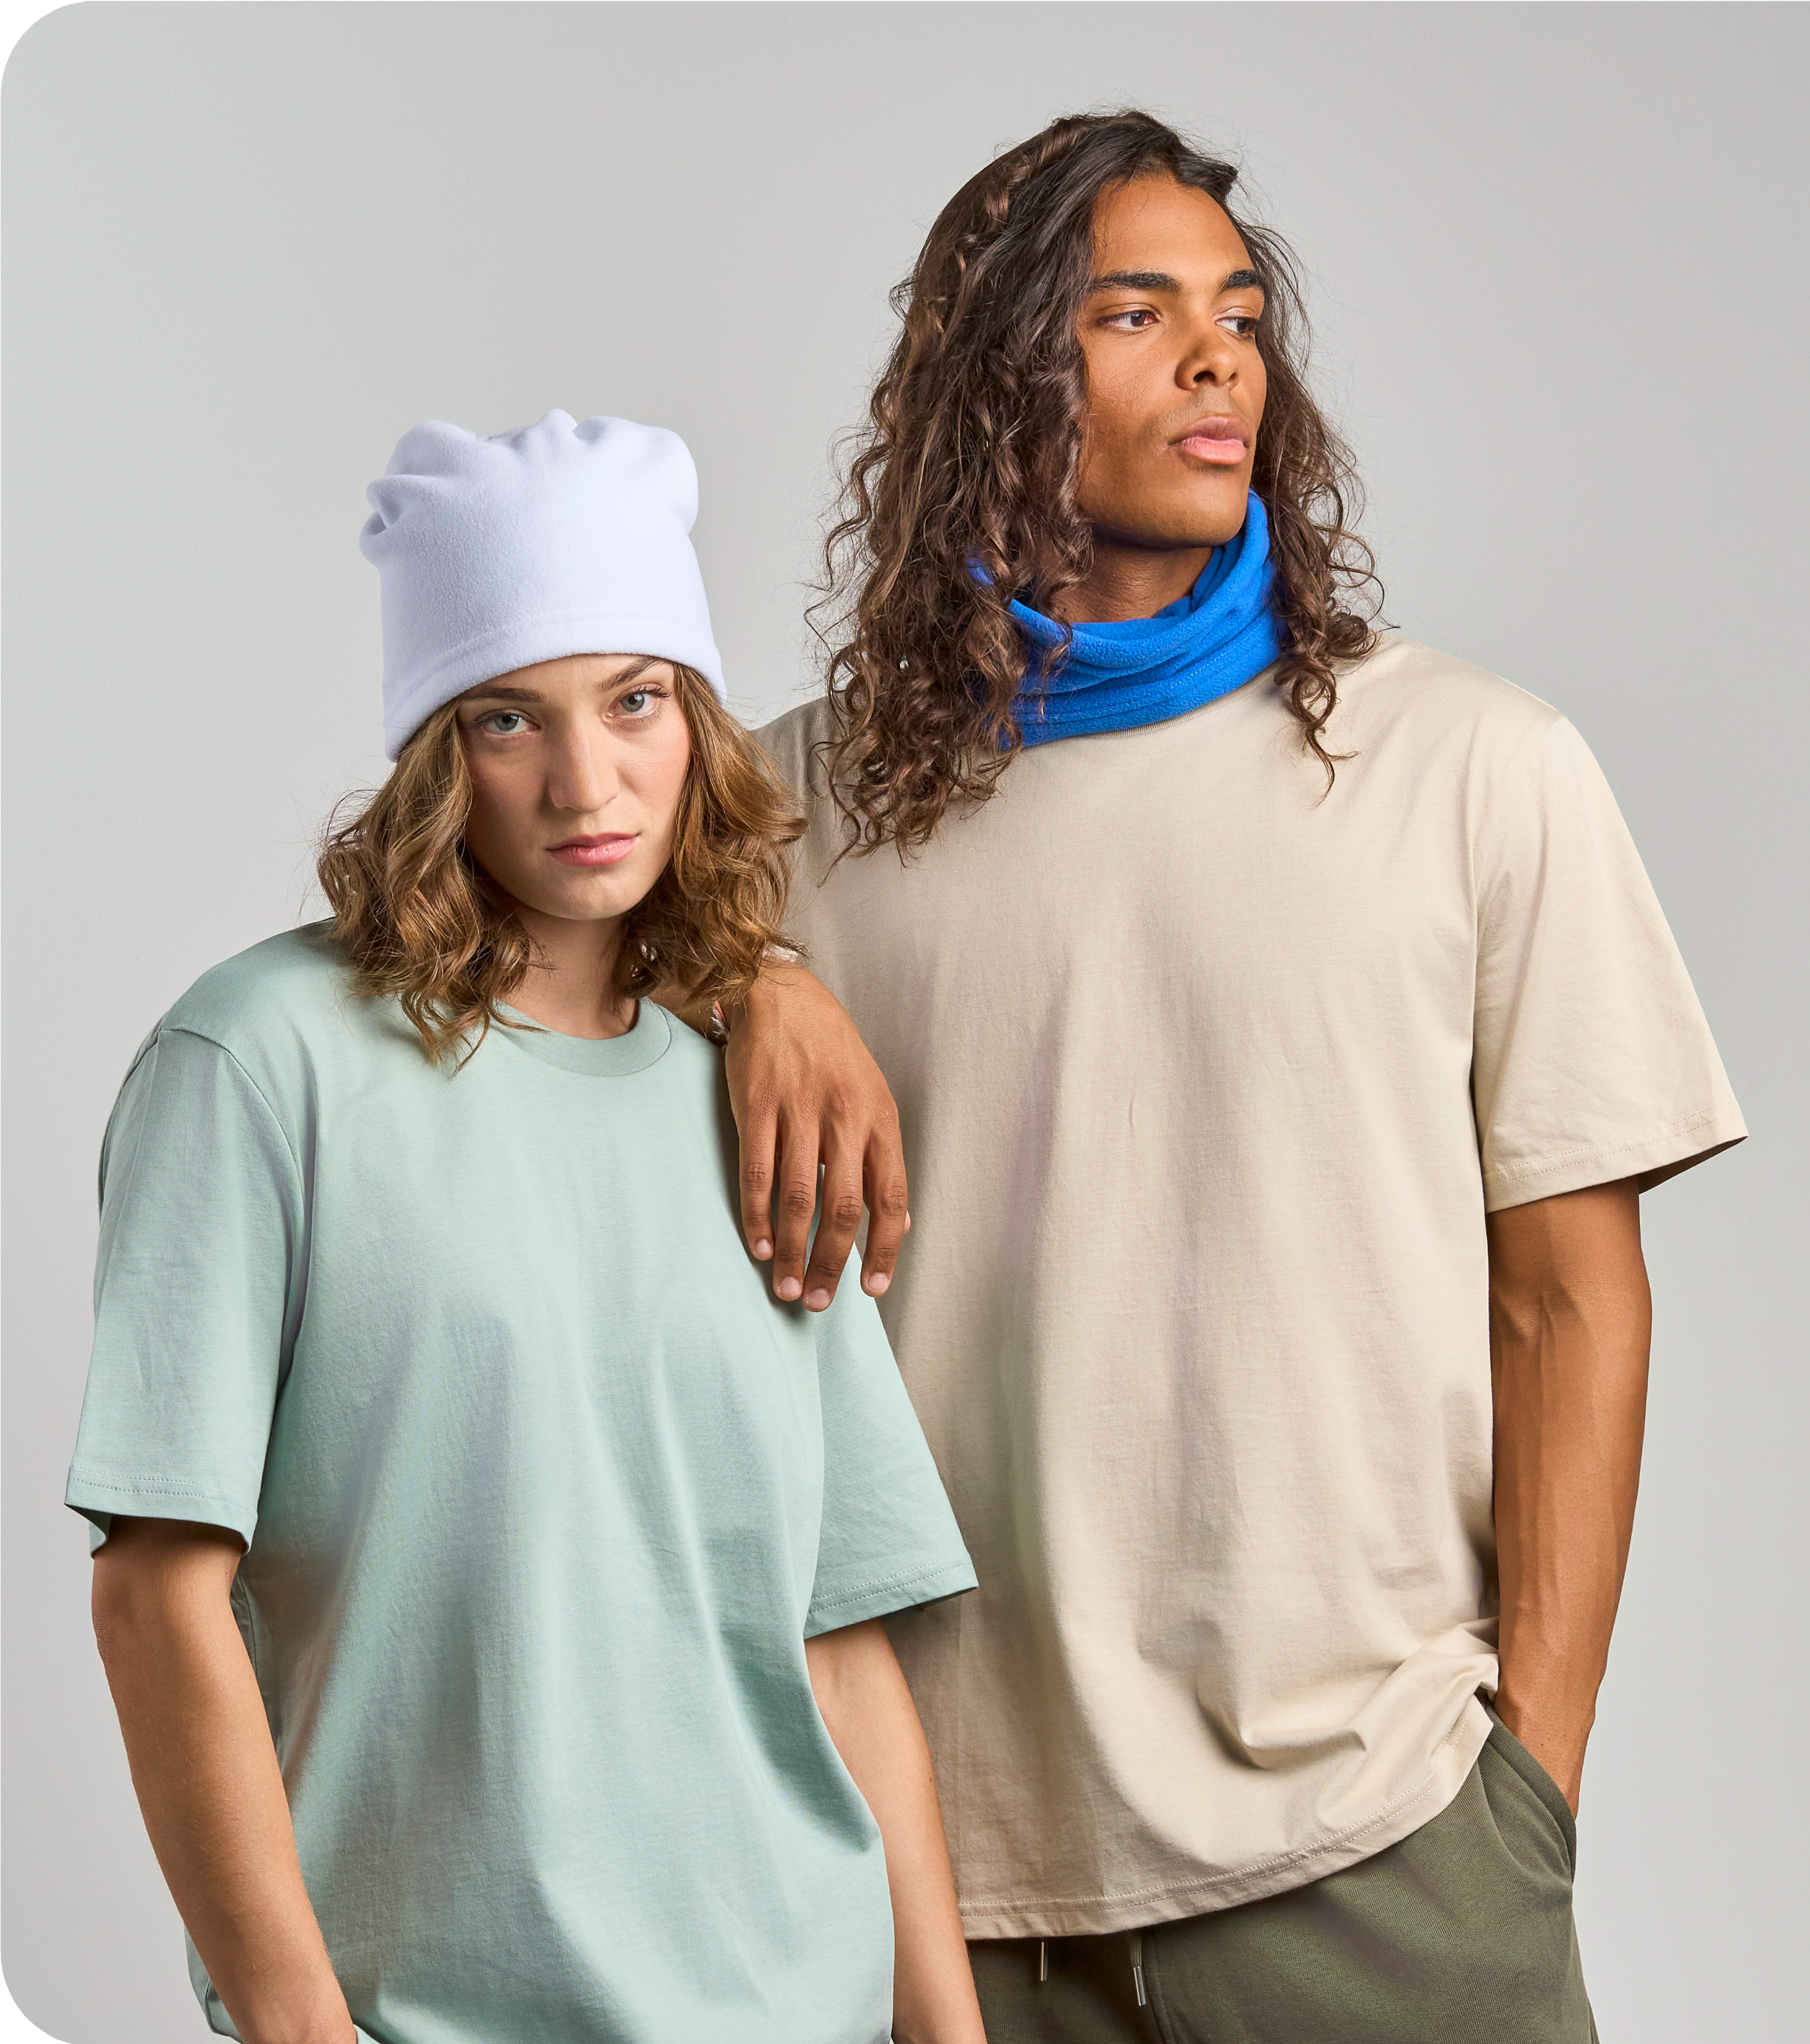
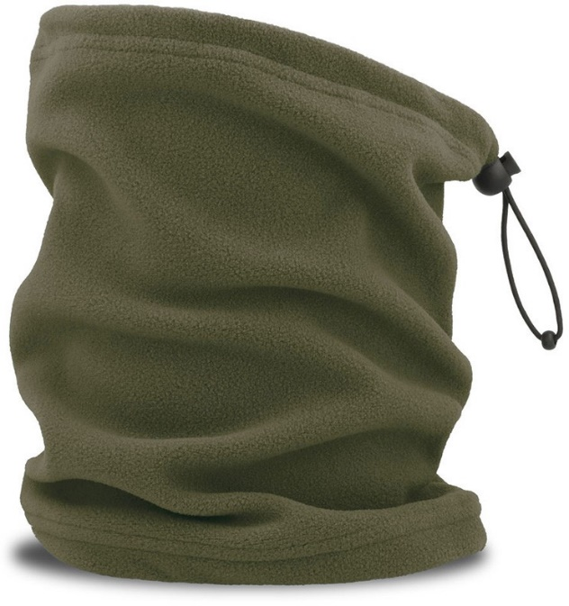
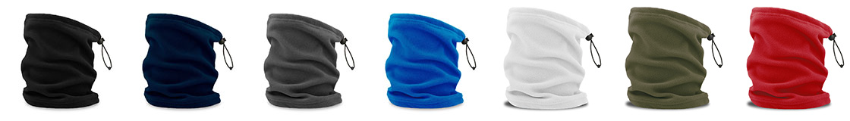
25511
HOTTY-S
Шарф - бафф
Материал: 100% переработанный полиэстер
Тепло, которое не навредит плане- те. Ультрамягкие снуды из перера- ботанного флиса для максимального комфорта в холод. 7 новых ярких цветов — идеальный способ доба- вить настроения в зимний про-
мо-набор. Отлично комбинируются с шапками Wind-S, создавая цель- ный брендированный образ.

Slide 8
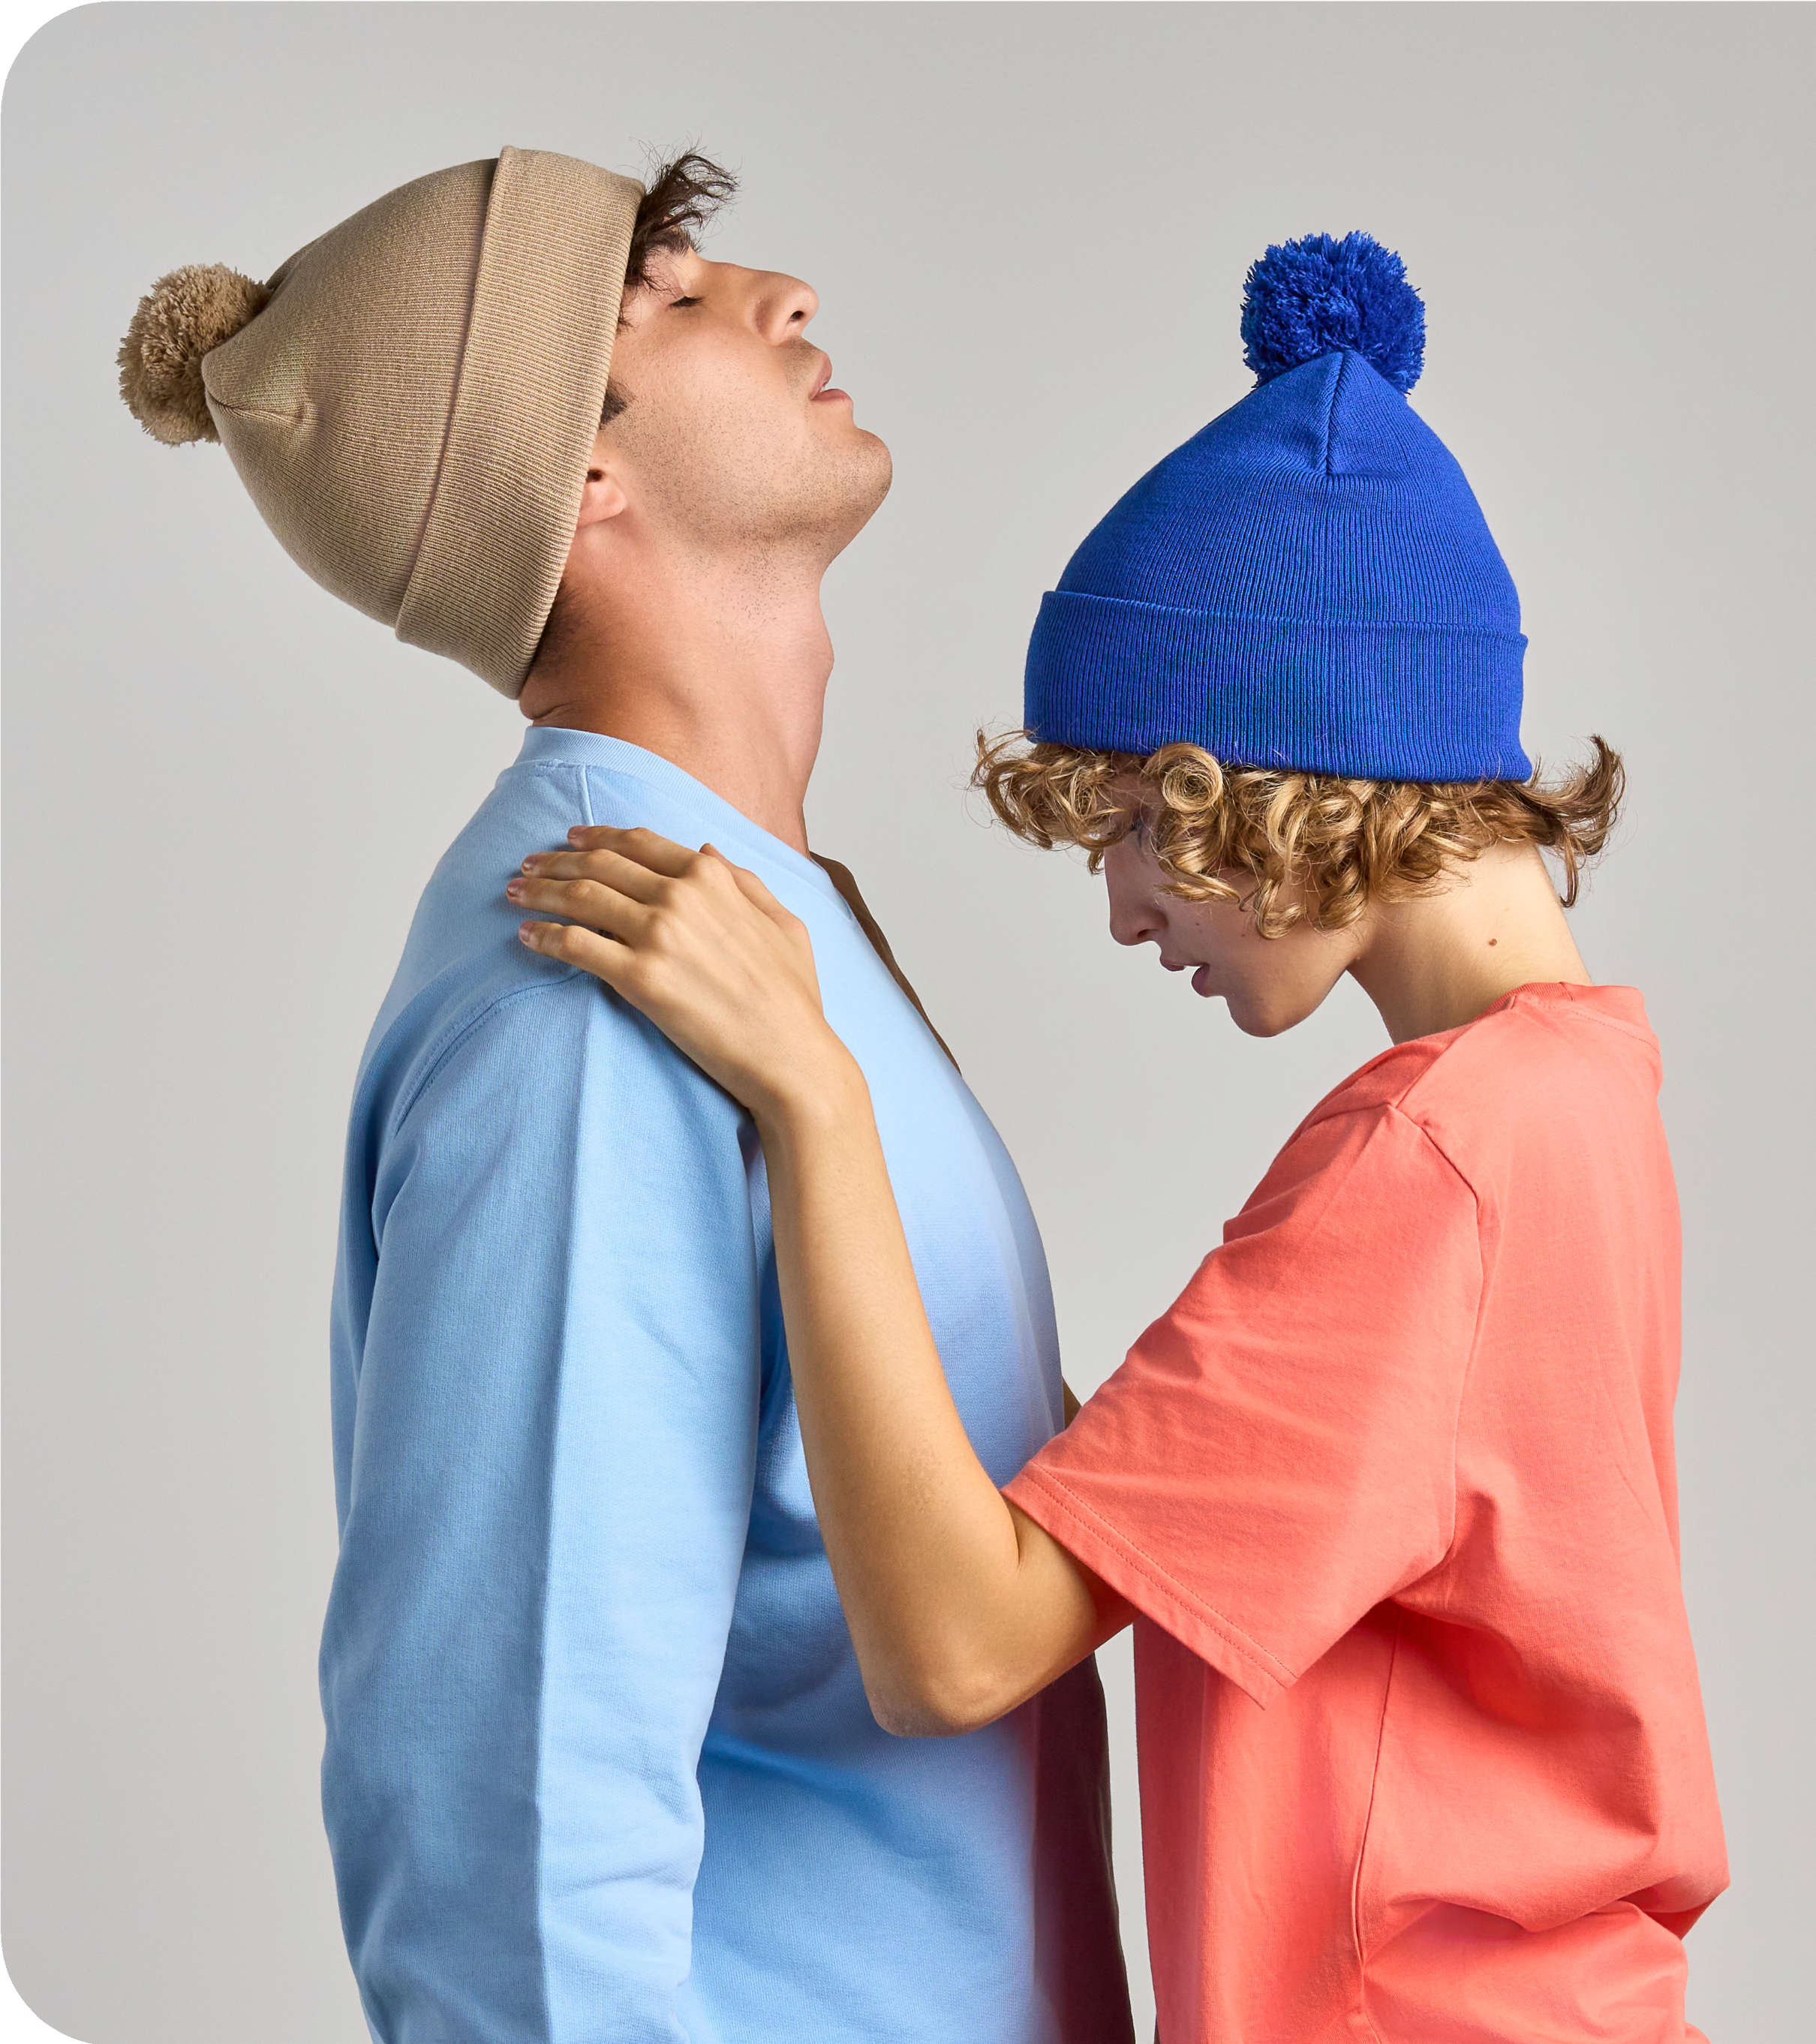
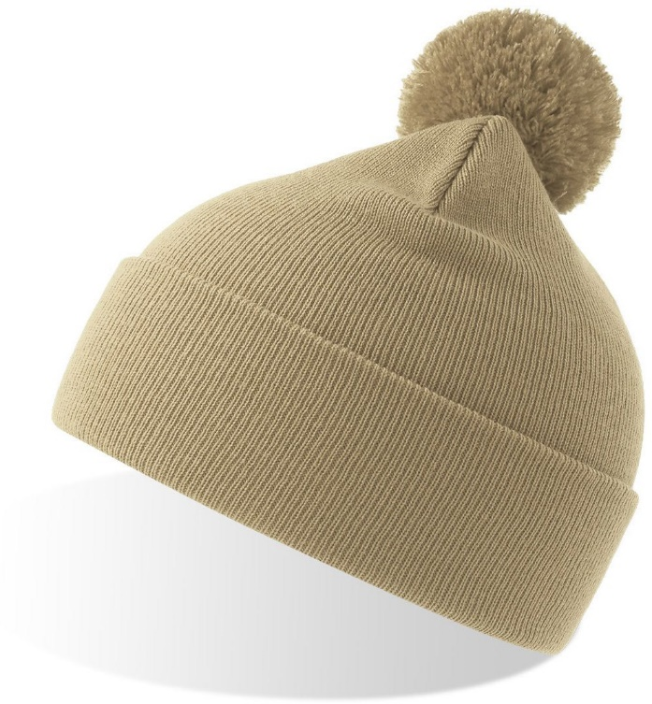
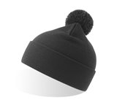
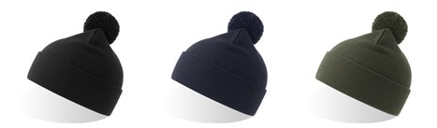
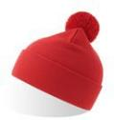
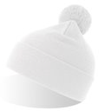
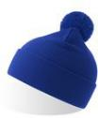
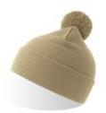
254432-S
Wind-S
Шапка вязаная двойная
Материал: 100% переработанный полиэстер
Тренд и экология в одном флаконе. Обновлённая версия любимой модели из переработанного полиэ- стра. Стильный помпон добавляет игривости и индивидуальности. Представлена в самых популярных промо-цветах, которые гарантиро- ванно понравятся вашим клиентам.

Slide 9
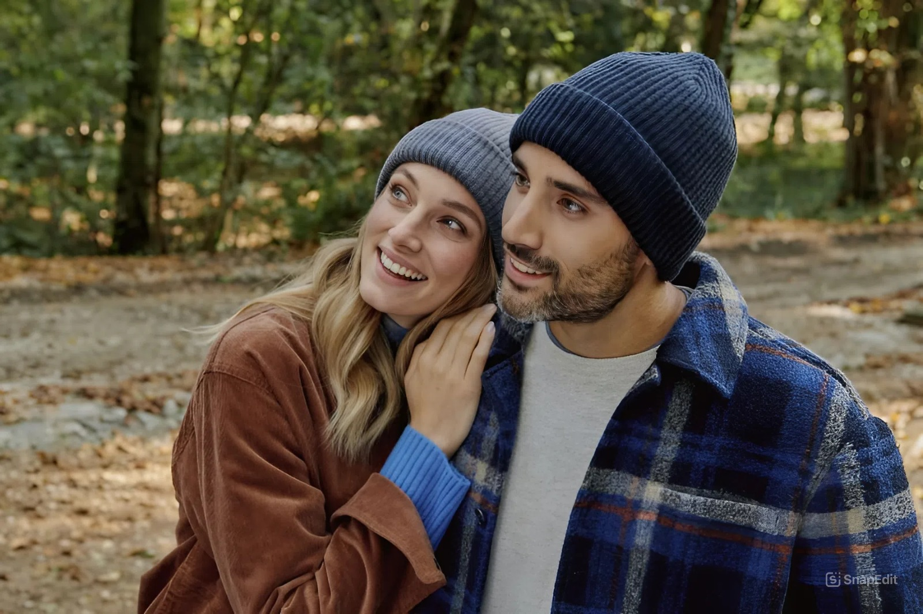

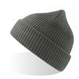
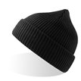
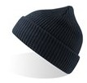
25516-S
Шапка
BILL-S
100% переработанный полиэстер
Городской стиль с интеллектом. Вя- заные шапки стильных форм (круп- ная вязка) с утеплителем из флиса. Согреют в мороз и будут отлично смотреться в городе. Базовые цвета
- для сдержанного стиля.

Slide 10
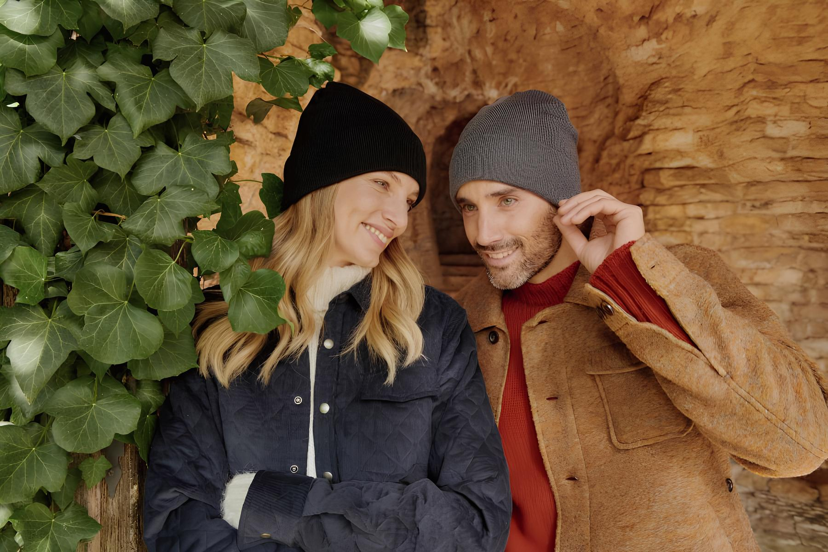
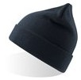
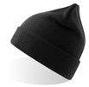
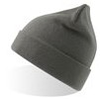
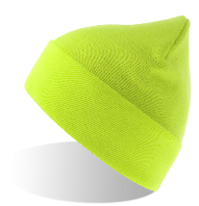
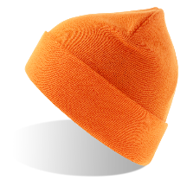
25492-S
Шапка мужская
PIER-S
100% переработанный полиэстер
Городской стиль с интеллектом. Вя- заные шапки стильных форм (узкая резинка) с утеплителем из флиса. Согреют в мороз и будут отлично смотреться в городе. Базовые цвета
- для сдержанного стиля, неоновые жёлтый и оранжевый - для смелых заявлений.
*
Образец неоновой желтой и оранжевой
шапки появятся уже осенью 2026 года

Slide 11
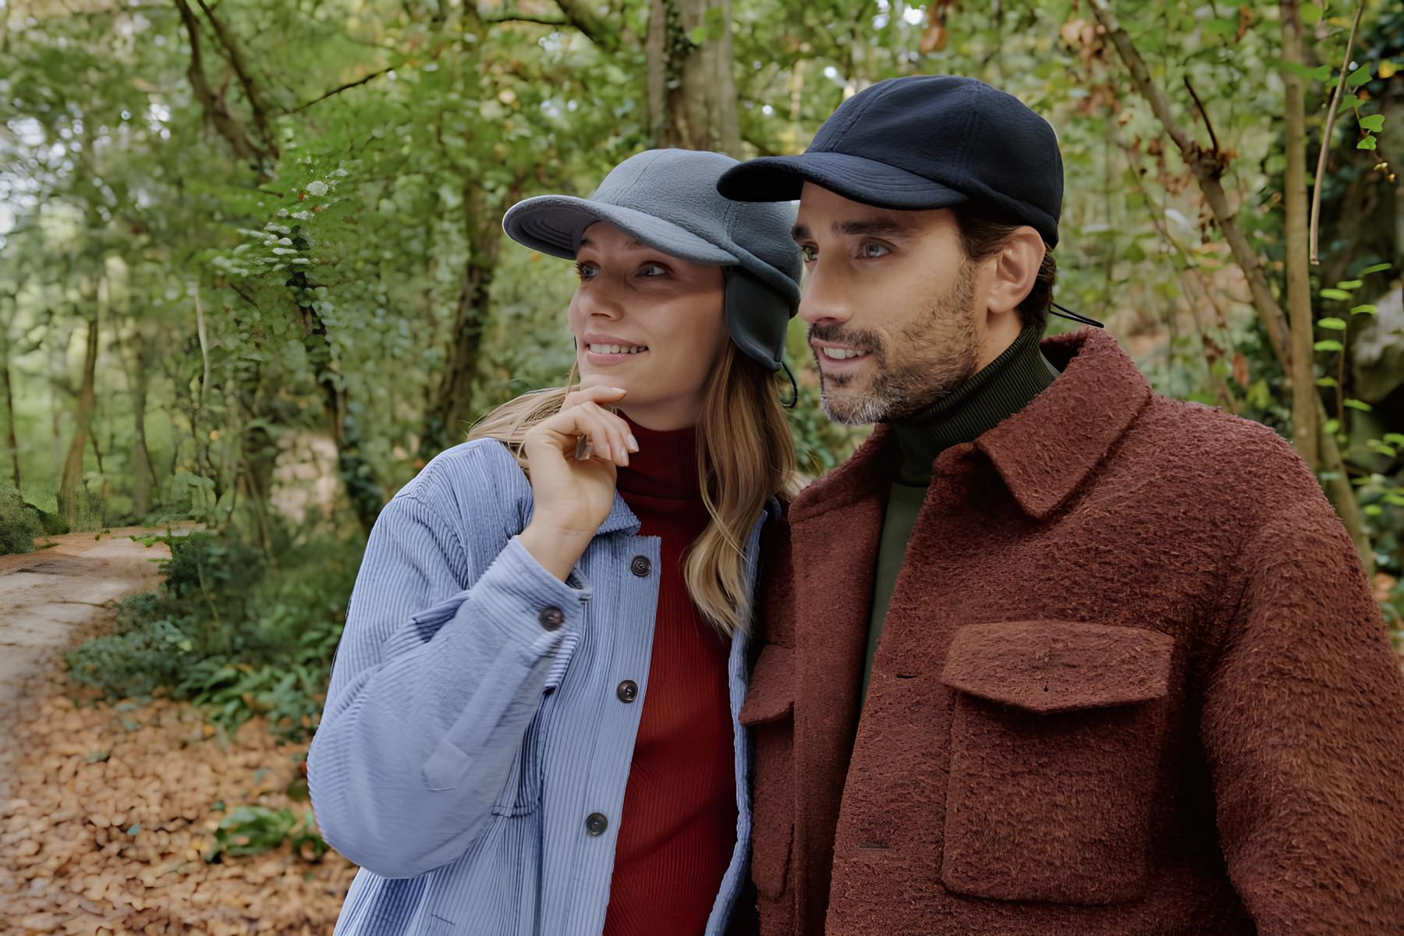

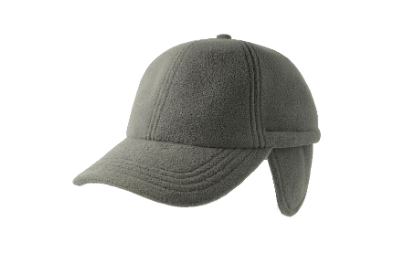
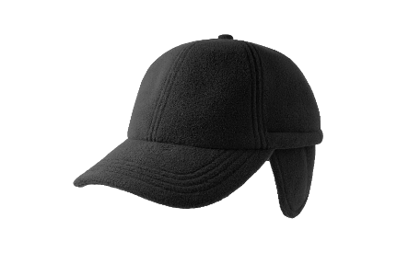
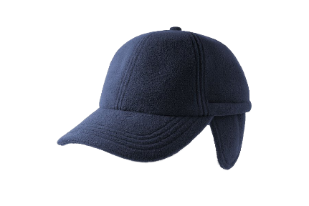
254201-S
Бейсболка
SNOW FLAP STOPPER-S
100% переработанный полиэстер
Активная весна под вашим брен- дом. Идеальный выбор для меро- приятий на свежем воздухе в любое время года. Утеплённая бейсболка из переработанного флиса с защит- ным клапаном — функционально, современно, экологично. Регулиру- емый шнур обеспечивает идеаль- ную посадку.

Slide 12
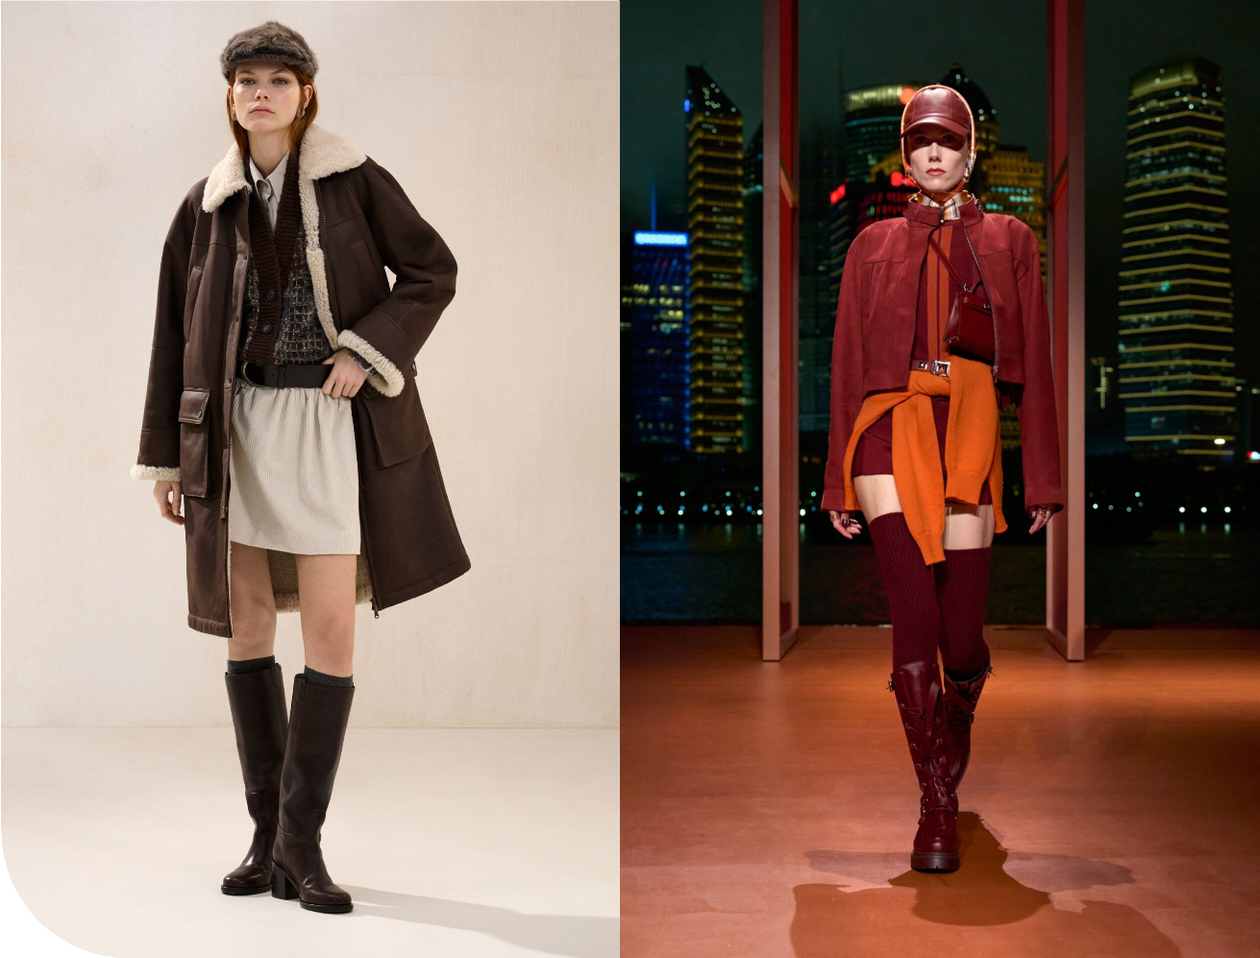
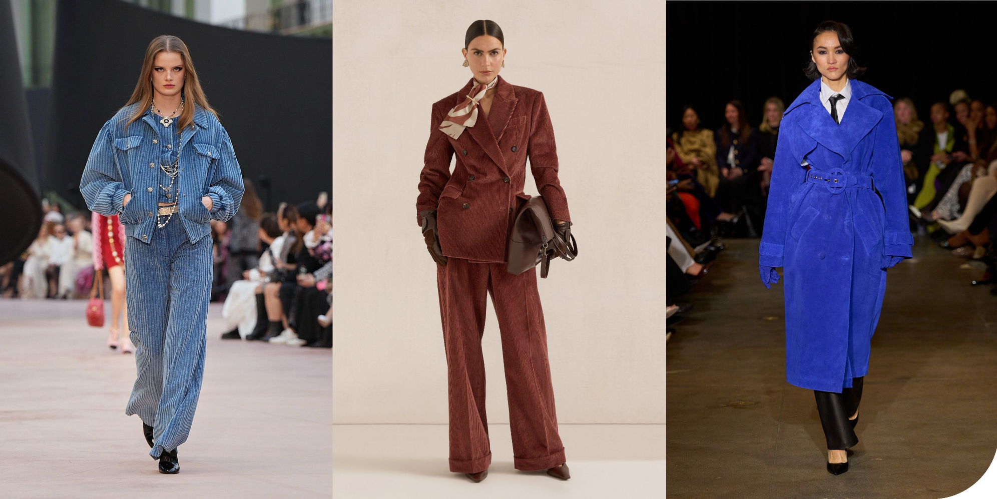
Brunello Cucinelli Fall Winter 2025-26
Hermès Resort 2026
Chanel Fall Winter 2025-2026
Brunello Cucinelli Fall Winter 2025-26
Sergio Hudson Fall Winter 2025-26
ВЕЛЬВЕТ - ГЛАВНЫЙ АКЦЕНТ 2026.
Ваш бренд может быть его законодателем!
Вельвет добавляет образу так- тильную глубину и благородное сияние.
Наши бейсболки из мелкого и крупного вельвета — это гото- вое стильное решение, которое переносит тренд мировых по- диумов в формат брендирован- ного мерча.
Выберите сложные оттенки из нашей коллекции — и ваши клиенты оценят эту деталь.

Slide 13
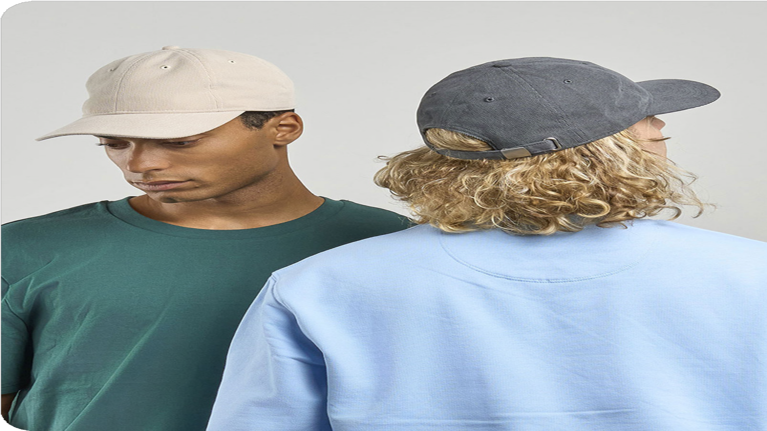
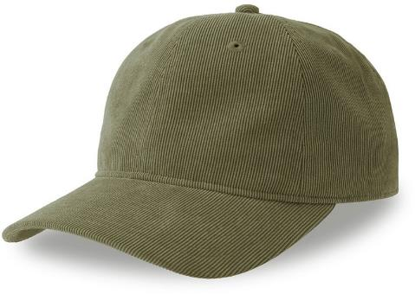
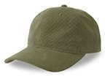
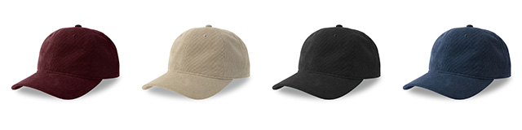
25449-S
CREEP-S
Бейсболка
Материал: 100% переработанный полиэстер, плотность 215 г/м2
Вельвет — главный акцент 2026. Ваш бренд может быть его законода- телем. Наши бейсболки из мелкого вельвета - это готовое стильное ре- шение, которое переносит тренд ми- ровых подиумов в формат бренди- рованного мерча.

Slide 14




254123-S
CORDY-S
Бейсболка
Материал: 100% переработанный полиэстер, плотность 230 г/м2
Cordy-S — Из крупного вельвета для смелого заявления. Сложные оттен- ки подчеркнут премиальность вашего бренда. Успейте создать кол- лекцию для самых стильных клиен- тов в этом сезоне!

Slide 15



С высоко поднятой головой
Новинки, которые ждут вас в течение 2026 года — в каталоге Atlantis 2026
В КАТАЛОГ

